Slide 1
Modèles décisionnels en gestion –
Révision – Examen Partiel
Introduction
Les modèles linéaires
La résolution des modèles linéaires continus
Les problèmes de réseaux
L’optimisation multicritère
Théorie de la décision

Slide 2
But
La recherche opérationnelle permet de solutionner des problèmes complexes de gestion (gérer → décider)
Elle traite des problèmes dans lesquels il faut choisir parmi plusieurs actions (décisions) possibles celle qui optimise un objectif donné
Elle vise l'utilisation de méthodes quantitatives afin de résoudre les problèmes de systèmes complexes et de prendre des décisions rationnelles

Slide 3
Les étapes de résolution d’un modèle décisionnel en gestion
1. Identification d’un problème
3. Élaboration d’un modèle
4. Collecte des données
2. Formulation du problème
7. Implantation de la solution
6. Validation du modèle
5. Résolution du modèle
Notes:
29

Slide 4
Exemple 4: planification de la production
La compagnie C. Krauzst fabrique deux produits, P1 et P2, à partir de trois ressources limitées, R1, R2, et R3
La disponibilité des ressources, la quantité de ressources requises pour la fabrication de chaque produit et leur contribution marginale au profit sont indiquées dans le tableau ci-dessous

Slide 5
Exemple 4: le problème à résoudre
Combien d'unités des produits P1 et P2 la compagnie doit-elle produire pour maximiser la contribution marginale au profit?

Slide 6
Exemple 4: le modèle linéaire
Il est possible de représenter ce problème à l’aide d’un modèle mathématique linéaire

Slide 7
Exemple 4: formulation à l’aide d’Excel
Les cellules B3 et C3 contiendront les valeurs optimales pour P1 et P2
La formule Excel sommeprod(B5:C5;$B$3:$C$3) est utilisée pour définir la fonction objectif (les contraintes sont définies de la même façon

Slide 8
Exemple 4: solution optimale obtenue à l’aide de Excel
La solution optimale consiste à fabriquer 300 unités du produit P1 et 900 unités du produit P2 pour un profit total de 135,000$
Dans ce cours, vous apprendrez comment utiliser les techniques de la recherche opérationnelle pour modéliser et solutionner ce genre de problèmes de gestion

Slide 9
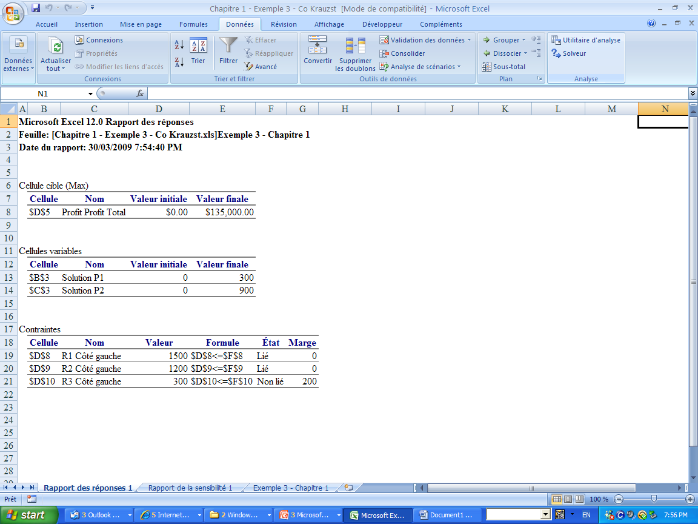
C1-9

Slide 10
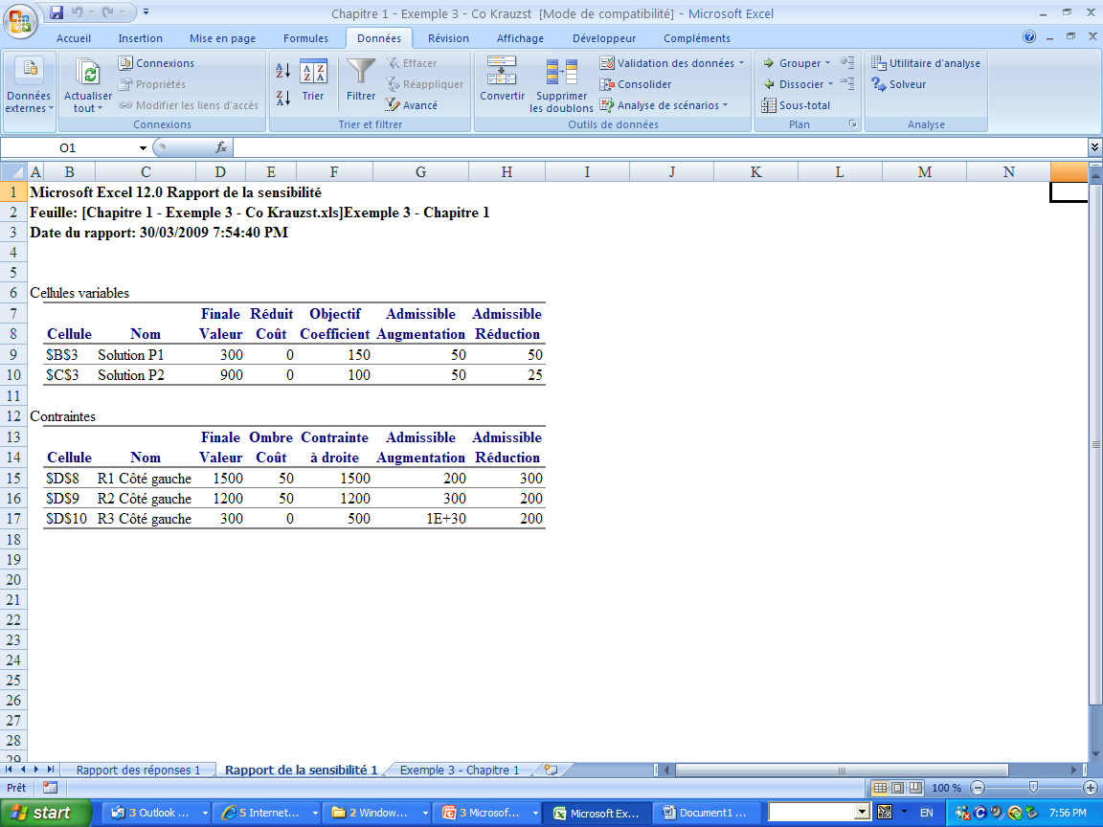
C1-10

Slide 11
Modèles décisionnels en gestion
Introduction
Les modèles linéaires
La résolution des modèles linéaires continus
La programmation linéaire en nombres entiers
Les problèmes de réseaux
L’optimisation multicritère
Théorie de la décision
Notes:
2
4

Slide 12
Exemple 1: problème d'allocation de ressources
Trois types de meubles à fabriquer: des tables, des chaises et des pupitres
Trois ressources limitées: le bois, la main-d’œuvre et la capacité d’entreposage
Chaque type de meuble utilise une quantité fixe de chacune des ressources
Chaque type de meuble a une contribution au profit connue et fixe
Notes:
8

Slide 13
Exemple 1: les ressources requises
On doit fabriquer au moins 40 pupitres pour respecter un contrat
Combien d'unités de chaque type de meubles doit-on fabriquer pour maximiser la contribution marginale totale?
Notes:
9
11
4

Slide 14
Exemple 1: les variables de décision
Liste des activités
  fabriquer des tables
  fabriquer des chaises
  fabriquer des pupitres
Variables de décision (mesure des activités)
  x₁: nombre de tables fabriquées
  x₂: nombre de chaises fabriquées
  x₃: nombre de pupitres fabriqués
  x_{j}: nombre de meubles de type j fabriqués, j=1,2,3
Notes:
10

Slide 15
Exemple 1: la fonction objectif
Max z = 120x₁ + 70x₂ + 200x₃
Max z = c₁x₁ + c₂x₂ + c₃x₃
c_{j}: coefficient de x_{j} dans la fonction objectif
Notes:
11

Slide 16
Exemple 1: les contraintes
6x₁ + 3x₂ + 9x₃ ≤ 1800 (Bois)
3x₁ + 2x₂ + 6x₃ ≤ 1000 (Main-d’oeuvre)
5x₁ + 2x₂ + 7x₃ ≤ 1340 (Entreposage)
x₃ ≥ 40 (Contrat)
a_{ij} : coefficient technologique de la variable x_{j} dans la
contrainte i
b_{i} : côté droit de la contrainte i
      a₁₁x₁ + a₁₂x₂ + a₁₃x₃ ≤ b₁
      a₂₁x₁ + a₂₂x₂ + a₂₃x₃ ≤ b₂
      a₃₁x₁ + a₃₂x₂ + a₃₃x₃ ≤ b₃
      a₄₃x₃ ≥ b₄

Slide 17
Exemple 1: les contraintes de non négativité et d’intégrité
Non négativité
x₁, x₂, x₃ ≥ 0
Intégrité
x₁, x₂, x₃ entiers
Notes:
12

Slide 18
Exemple 1: le modèle linéaire
Notes:
13

Slide 19
Exemple 2: problème de comptabilité de gestion
Deux types de meuble, des tables à langer et des berceaux
Les ressources disponibles en juin sont:
Notes:
8

Slide 20
Exemple 2: situation financière au 1er juin
Comptes à recevoir: 13 850$
Compte à payer (loyer): 1 600$
Remboursement (emprunt bancaire): 4 350$
Achat de bois (payable dans 30 jours): 26 500$
Notes:
8

Slide 21
Exemple 2: le problème
Liquidité fin juin (achat comptant): ≥ 15 900$
Ratio actif / passif (fin du mois): ≥ 2
Combien de tables à langer et de berceaux doit-on fabriquer pour maximiser la contribution au profit?
C2-21

Slide 22
Exemple 2: les variables de décision
x₁: nombre de tables à langer fabriquées
x₂: nombre de berceaux fabriqués
Notes:
10

Slide 23
Exemple 2: la fonction objectif
Max z = 175x₁ + 290x₂
Notes:
11

Slide 24
Exemple 2: les contraintes
Contraintes de main d’œuvre
x₁ ≤ 50
x₂ ≤ 30
Contraintes de fournitures¹
x₁ ≤ 100
x₂ ≤ 100
¹ Ces contraintes sont redondantes
Notes:
12

Slide 25
Exemple 2: les contraintes (suite 1)
Contrainte d’encaisse
20 000 + 13 850 - 4350 - 1600 - 250x₁ - 350x₂ ≥ 15 900
27 900 - 250x₁ - 350x₂ ≥ 15 900
250x₁ + 350x₂ ≤ 12 000
Contrainte ratio actif / passif
  actif: encaisse + comptes clients + stocks
  encaisse = 27 900 - 250x₁ - 350x₂
  comptes clients = 37 000 – 13 850 + 500x₁ + 800x₂
  stocks = 23 500 + 26 500 - 75x₁ – 160x₂
  actif = 101 050 + 175x₁ + 290x₂
Notes:
12

Slide 26
Exemple 2: les contraintes (suite 2)
  passif = 30 000 – 4350 + 26 500 = 52 150
  ratio actif / passif ≥ 2
  175x₁ + 290x₂ ≥ 3 250
Notes:
12

Slide 27
Exemple 2: non négativité et intégrité
Non négativité
x₁, x₂ ≥ 0
Intégrité
x₁, x₂ entiers
Notes:
12

Slide 28
Exemple 2: le modèle linéaire
Notes:
13

Slide 29
Exemple 3: problème de la compagnie Cirem
Deux produits à fabriquer, P et Q
Deux ressources limitées sont utilisées, les matériaux M et N
Notes:
8

Slide 30
Exemple 3: le problème
Coût minimum de transport: 4 000$
Capacité de production: 5 600 kg
Combien d’unités de P et Q doit-on fabriquer pour maximiser le revenu net?
Notes:
8

Slide 31
Exemple 3: les variables de décision
x_{P}: nombre d’unités fabriquées du produit P
x_{Q}: nombre d’unités fabriquées du produit Q
y₁: portion du poids total (en kg) qui n’excède pas
2000 kg
y₂: portion du poids total (en kg) qui excède 2000 kg
Notes:
10

Slide 32
Exemple 3: la fonction objectif
Max z = 42x_{P} + 48x_{Q} - 2y₂ - 4000
Max z = 42x_{P} + 48x_{Q} - 2y₂ - C
Max z = 42x_{P} + 48x_{Q} - 2y₂
Notes:
11

Slide 33
Exemple 3: les contraintes
Contraintes de disponibilité des matériaux
4x_{P} + 2x_{Q} ≤ 3 200
3x_{P} + 1x_{Q} ≤ 2 400
Contraintes de quantité minimale à transporter
y₁ + y₂ = 7x_{P} + 3x_{Q}
7x_{P} + 3x_{Q} - y₁ - y₂ = 0
y₁ ≤ 2 000
Notes:
12

Slide 34
Exemple 3: les contraintes de non négativité et d’intégrité
Non négativité
x_{P}, x_{Q}, y₁, y₂ ≥ 0
Intégrité
x_{P}, x_{Q}, y₁, y₂ entiers
Notes:
12

Slide 35
Exemple 3: le modèle linéaire
Max z = 42x_{P} + 48x_{Q} - 2y₂
tel que
4x_{P} + 2x_{Q} ≤ 3 200
3x_{P} + 1x_{Q} ≤ 2 400
7x_{P} + 3x_{Q} - y₁ - y₂ = 0
y₁ ≤ 2 000
  x_{P}, x_{Q}, y₁, y₂ ≥ 0
  x_{P}, x_{Q}, y₁, y₂ entiers
NOTE : Max Z = 42x_{P} + 48x_{Q} - 2y₁ - 2y₂ – C où C = 4000 avec Solveur
Notes:
13

Slide 36
Exemple 4: problème de mélange
Une entreprise de charcuterie renommée fabrique des saucisses à partir de quatre ingrédients disponibles en quantité limitée
L’entreprise produit trois types de saucisses
  saucisses hot dog
  saucisses au bœuf
  saucisses à la viande
Chaque type de saucisse doit respecter des contraintes spécifiques de mélange
Notes:
23

Slide 37
Exemple 4: les ingrédients
Notes:
25
27
11

Slide 38
Exemple 4: le problème
Quelle quantité de chacune des saucisses doit-on produire pour maximiser la contribution totale aux profits?
Notes:
24
26
12

Slide 39
Exemple 4: les variables de décision
x_{ij}: nombre de kg d’ingrédient i dans la saucisse de type j
  i = 1, 2, 3, 4 (poulet, bœuf, porc, autres)
  j = 1, 2, 3 (hot dog, bœuf, viande)
Notes:
10

Slide 40
Exemple 4: la fonction objectif
Max z = 1,80 (x₁₁ + x₂₁ + x₃₁ + x₄₁ )
+ 2,50 (x₁₂ + x₂₂ + x₃₂ + x₄₂ )
+ 3,50 (x₁₃ + x₂₃ + x₃₃ )
- 0,40 (x₁₁ + x₁₂ + x₁₃ )
- 0,60 (x₂₁ + x₂₂ + x₂₃ )
- 1,00 (x₃₁ + x₃₂ + x₃₃ )
- 0,10 (x₄₁ + x₄₂ )
Notes:
11

Slide 41
Exemple 4: la fonction objectif
(suite)
Après simplification
Max z = 1,40 x₁₁ + 1,20 x₂₁ + 0,80 x₃₁ + 1,70 x₄₁ + 2,10 x₁₂ + 1,90 x₂₂ + 1,50 x₃₂ + 2,40 x₄₂
+ 3,10 x₁₃ + 2,90 x₂₃ + 2,50 x₃₃
Notes:
11

Slide 42
Exemple 4: les contraintes
Contraintes de mélange (saucisse hot dog)
  x₁₁ ≥ 0,20(x₁₁ + x₂₁ + x₃₁ + x₄₁)
  la quantité de poulet dans la saucisse hot dog doit être plus de 20% que la quantité de l’ensemble des ingrédients. En simplifiant, on obtient:
  0,80x₁₁ - 0,20x₂₁ - 0,20x₃₁ - 0,20x₄₁ ≥ 0
  x₂₁ + x₃₁ ≤ 0,10(x₁₁ + x₂₁ + x₃₁ + x₄₁)
  la quantité de bœuf et de porc dans la saucisse hot dog doit être moins de 10% que la quantité de l’ensemble des ingrédients. En simplifiant, on obtient:
  -0,10x₁₁ + 0,90x₂₁ + 0,90x₃₁ - 0,10x₄₁ ≤ 0
Notes:
12

Slide 43
Exemple 4: les contraintes (suite 1)
Contraintes de mélange (saucisse au boeuf)
  x₂₂ ≥ 0,75(x₁₂ + x₂₂ + x₃₂ + x₄₂)
  la quantité de boeuf dans la saucisse au boeuf doit être plus de 75% que la quantité de l’ensemble des ingrédients. En simplifiant, on obtient:
  - 0,75x₁₂ + 0,25x₂₂ - 0,75x₃₂ - 0,75x₄₂ ≥ 0
Notes:
12

Slide 44
Exemple 4: les contraintes (suite 2)
Contraintes de mélange (saucisse à la viande)
  x₂₃ ≤ 0,50(x₁₃ + x₂₃ + x₃₃)
  la quantité de boeuf dans la saucisse à la viande doit être moins de 50% que la quantité de l’ensemble des ingrédients. En simplifiant, on obtient:
  - 0,50x₁₃ + 0,50x₂₃ - 0,50x₃₃ ≤ 0
  x₃₃ ≤ 0,50(x₁₃ + x₂₃ + x₃₃)
  la quantité de porc dans la saucisse à la viande doit être moins de 50% que la quantité de l’ensemble des ingrédients. En simplifiant, on obtient:
  - 0,50x₁₃ - 0,50x₂₃ + 0,50x₃₃ ≤ 0
Notes:
12

Slide 45
Exemple 4: les contraintes (suite 3)
Disponibilité des ingrédients
    x₁₁ + x₁₂ + x₁₃ ≤ 200
    x₂₁ + x₂₂ + x₂₃ ≤ 300
    x₃₁ + x₃₂ + x₃₃ ≤ 150
    x₄₁ + x₄₂ ≤ 400
Non négativité
  x_{ij} ≥ 0
Notes:
12

Slide 46
Exemple 4: la solution optimale
La solution optimale de ce problème est:
  x₁₁* = 96,15
  x₄₁* = 384,62
  x₂₂* = 46,15
  x₄₂* = 15,38
  x₁₃* = 103,85
  x₂₃* = 253,85
  x₃₃* = 150
  z* = 2 346,15$
Hot dog = 480,77 kg
Bœuf = 61,54 kg
Viande = 507,69 kg
Notes:
13

Slide 47
Exemple 5: problème de la compagnie Vitrex
Quels baux devrait-on signer pour les six prochains mois afin de minimiser les coûts de location?
Notes:
8

Slide 48
Exemple 5: les variables de décision
x_{ij}: nombre de m² en centaine d’espaces d’entreposage loués au début du mois i et jusqu’à la fin du mois j
  i = 1, …, 6
  j = 1, …, 6
Notes:
10

Slide 49
Exemple 5: la fonction objectif
Min z = 200 (x₁₁ + x₂₂ + … + x₆₆ )
+ 360 (x₁₂ + x₂₃ + … + x₅₆ )
+ …
+ 850 x₁₆
Notes:
11

Slide 50
Exemple 5: les contraintes
x₁₁+x₁₂+x₁₃+x₁₄+x₁₅+x₁₆ ≥ 35
x₁₂+x₁₃+x₁₄+x₁₅+x₁₆+x₂₂+x₂₃+x₂₄+x₂₅+x₂₆ ≥ 20
x₁₃+x₁₄+x₁₅+x₁₆+x₂₃+x₂₄+x₂₅+x₂₆+x₃₃+x₃₄+x₃₅+x₃₆ ≥ 30
x₁₄+x₁₅+x₁₆+x₂₄+x₂₅+x₂₆+x₃₄+x₃₅+x₃₆+x₄₄+x₄₅+x₄₆ ≥ 10
x₁₅+x₁₆+x₂₅+x₂₆+x₃₅+x₃₆+x₄₅+x₄₆+x₅₅+x₅₆ ≥ 15
x₁₆+x₂₆+x₃₆+x₄₆+x₅₆+x₆₆ ≥ 20
x_{ij} ≥ 0
Notes:
12

Slide 51
Exemple 6: problème de transport
Déterminer le plan d’approvisionnement de deux entrepôts situés à Montréal et Kingston, dont la demande est respectivement de 280 et 200 unités par semaine
Trois usines situées à Trois-Rivières, Hull et Toronto dont la capacité est respectivement de 100, 100 et 300 unités par semaine sont utilisées pour approvisionner les entrepôts
On doit minimiser les coûts d’approvisionnement
Notes:
26

Slide 52
Exemple 6: les données
On doit approvisionner deux entrepôts: Montréal et Kingston à partir de trois usines: Trois-Rivières, Hull, et Toronto
Comment doit-on approvisionner les deux entrepôts afin de minimiser le coût de distribution?
Notes:
29
31
14

Slide 53
Exemple 6: les variables de décision
x_{ij}: nombre d’unités transportées de l’usine i à l’entrepôt j
  i = 1, 2, 3
  j = 1, 2
Notes:
10

Slide 54
Exemple 6: la fonction objectif
Min z = 6x₁₁ + 11x₁₂ + 7x₂₁ + 5x₂₂ + 14x₃₁ + 6x₃₂
Notes:
11

Slide 55
Exemple 6: les contraintes
Contraintes de demande
  x₁₁ + x₂₁ + x₃₁ ≥ 280
  x₁₂ + x₂₂ + x₃₂ ≥ 200
Contraintes de capacité
  x₁₁ + x₁₂ ≤ 100
  x₂₁ + x₂₂ ≤ 100
  x₃₁ + x₃₂ ≤ 300
Non négativité et intégrité
  x_{ij} ≥ 0 et entiers
Notes:
12

Slide 56
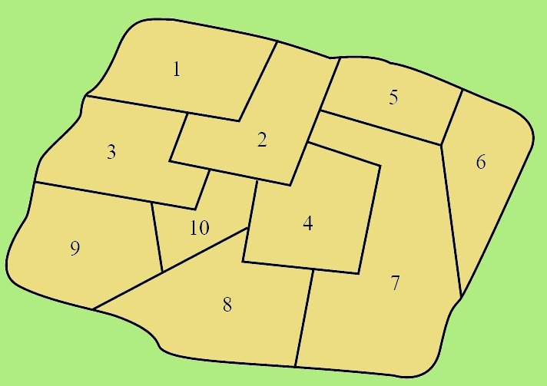
Exemple 7: problème des franchises
Une chaîne de restaurants doit ouvrir des franchises pour assurer une présence dans tous les secteurs d’une région ou un secteur limitrophe
Les secteurs:
Notes:
8

Slide 57
Exemple 7: le problème
Combien de franchises au minimum la chaîne de restaurants doit-elle ouvrir et dans quels secteurs?
Notes:
8

Slide 58
Exemple 7: les variables de décision
Notes:
10

Slide 59
Exemple 7: la fonction objectif
Min z = v₁ + v₂ + … + v₁₀
Notes:
11

Slide 60
Exemple 7: les contraintes
v₁ + v₂ + v₃ ≥ 1
  Franchise se situe dans le secteur 1
v₁ + v₂ + v₃ + v₄ + v₅ + v₇ + v₁₀ ≥ 1
  Franchise se situe dans le secteur 2
Etc.

Slide 61
Exemple 7: les contraintes
v₁ + v₂ + v₃ ≥ 1
v₁ + v₂ + v₃ + v₄ + v₅ + v₇ + v₁₀ ≥ 1
v₁ + v₂ + v₃ + v₉ + v₁₀ ≥ 1
v₂ + v₄ + v₇ + v₈ + v₁₀ ≥ 1
v₂ + v₅ + v₆ + v₇ ≥ 1
v₅ + v₆ + v₇ ≥ 1
v₂ + v₄ + v₅ + v₆ + v₇ + v₈ ≥ 1
v₄ + v₇ + v₈ + v₉ + v₁₀ ≥ 1
v₃ + v₈ + v₉ + v₁₀ ≥ 1
v₂ + v₃ + v₄ + v₈ + v₉ + v₁₀ ≥ 1
Notes:
12

Slide 62
Exemple 8: problème d’affectation du personnel
Une firme d’experts comptables doit faire trois vérifications régulièrement, soit les Médicaments X, Transports Y, et les Épiceries Z
Quatre comptables ont les qualifications essentielles pour faire ces vérifications, soit D. Mortier, C. Mateux, B. McMuche, et I. Régal
Notes:
32

Slide 63
Exemple 8: le problème
Chaque vérification attribuée à un et un seul expert
Au plus une vérification par expert
Comment doit-on attribuer les vérifications entre les experts afin de minimiser le temps total de vérification?
Notes:
33
35
18

Slide 64
Exemple 8: les variables de décision
    1 si l’expert i fait la vérification j
v_{ij} =
    0 sinon
i = 1, …, 4 (Mortier, Mateux, McMuche, Régal)
j = 1, 2, 3 (Médicaments X, Transports Y, Épiceries Z)
Notes:
10

Slide 65
Exemple 8: la fonction objectif
Min z = 160v₁₁ + 220v₁₂ + 280v₁₃
+180v₂₁ + 240v₂₂ + 230v₂₃
+190v₃₁ + 240v₃₂ + 235v₃₃
+170v₄₁ + 250v₄₂ + 240v₄₃
Notes:
11

Slide 66
Exemple 8: les contraintes
Contraintes de demande
  v₁₁ + v₂₁ + v₃₁ + v₄₁ = 1
  v₁₂ + v₂₂ + v₃₂ + v₄₂ = 1 Trois vérifications à faire
  v₁₃ + v₂₃ + v₃₃ + v₄₃ = 1
Contraintes de capacité
  v₁₁ + v₁₂ + v₁₃ ≤ 1
  v₂₁ + v₂₂ + v₂₃ ≤ 1
  v₃₁ + v₃₂ + v₃₃ ≤ 1
  v₄₁ + v₄₂ + v₄₃ ≤ 1
Une vérification par expert
Notes:
12

Slide 67
Exemple 8: la solution optimale
La solution optimale de ce problème est:
  v₁₂* = 1
  v₂₃* = 1
  v₄₁* = 1
  z* = 620
Notes:
13

Slide 68
Exemple 9: problème du chemin le plus court
Trouver le chemin le plus court entre les carrefours O et A dans le réseau orienté suivant:
1
2
4
4
9
7
2
2
5
6
5
O
4
3
5
8
3
A
3
4
3
6
6
7
5
2
6
6
9
7
7
8
2
5
Notes:
8

Slide 69
Exemple 9: les variables de décision
    1 si le tronçon de i vers j est utilisé
v_{ij} =
    0 sinon
i = O, 1, 2,…, 9
j = 1, 2, …, 9, A
Notes:
10

Slide 70
Exemple 9: la fonction objectif
Min z = 5v_{O1} + 3v_{O2} + 4v_{O3} + 7v₁₃ + … + 2v_{9A}
Notes:
11

Slide 71
Exemple 9: les contraintes
Un seul point de départ
v_{O1} + v_{O2} + v_{O3} = 1
Conservation des flots
v₂₈ + v₃₈ + v₄₈ + v₆₈ + v₇₈ = v₈₉ + v_{8A}
v₂₈ + v₃₈ + v₄₈ + v₆₈ + v₇₈ - v₈₉ - v_{8A} = 0
…
…
Un seul point d’arrivée
v_{6A} + v_{7A} + v_{8A}+ v_{9A} = 1
Notes:
12

Slide 72
Exemple 10: problème la verrerie Grand Siècle
Quels emplacements doit-on choisir afin d’approvisionner les usines (A, B, C, D, E) à un coût minimal?
Comment doit-on approvisionner les usines à partir des emplacements choisis?
Coût annuel d’opération d’un emplacement: 85 000$
Notes:
8

Slide 73
Exemple 10: les coûts
Notes:
8

Slide 74
Exemple 10: les variables de décision
Notes:
10

Slide 75
Exemple 10: la fonction objectif
Min z = 85v₁ + 85v₂ + 85v₃ + 85v₄
+ 12v₁ + 4v₂ + 4v₃ + 10v₄ +
+ 7w_{1A} + 13w_{1B} + 11w_{1C} + …+ 8w_{4E}
Min z = 97v₁ + 89v₂ + 89v₃ + 95v₄
+ 7w_{1A} + 13w_{1B} + 11w_{1C} + …+ 8w_{4E}
Notes:
11

Slide 76
Exemple 10: les contraintes
Un emplacement ne peut approvisionner une usine que si il est choisi
w_{ij} ≤ v_{i} pour i = 1, …, 4 et j = A, …, E
Chaque usine est approvisionnée par un emplacement
w_{1j} + w_{2j} + w_{3j} + w_{4j} = 1 pour j = A, …, E
Notes:
12

Slide 77
Exemple 11: problème de la compagnie Electro
Quatre groupes turboalternateurs sont mus par la vapeur provenant de quatre chaudières
Chaudières
Turboalternateurs
A
1
B
2
C
3
D
4
Notes:
8

Slide 78
Exemple 11: les capacités et les coûts
Notes:
8

Slide 79
Exemple 11: le problème
Quelles chaudières et quels groupes turboalternateurs la compagnie Electro doit-elle utiliser pour produire 8312kw/h?
Combien de tonnes de vapeur chacune des chaudières utilisées doit-elle produire et quelle quantité de vapeur doit-on acheminer aux groupes turboalternateurs choisis?
Notes:
8

Slide 80
Exemple 11: les variables de décision
x_{i} = nombre de tonnes de vapeur produites par la chaudière i, pour i = A, …, D
y_{j} = nombre de tonnes de vapeur utilisées par le groupe j, pour j = 1, …, 4
Notes:
10

Slide 81
Exemple 11: la fonction objectif
Min z = 9x_{A} + 8,5x_{B} + 7,75x_{C} + 7,25x_{D}
+ 3y₁ + 3,4y₂ + 3,25y₃ + 4y₄
Notes:
11

Slide 82
Exemple 11: les contraintes
Demande
4y₁ + 3y₂ + 4y₃ + 3y₄ ≥ 8 312
Conservation des flots
x_{A} + x_{B} + x_{C} + x_{D} ≥ y₁ + y₂ + y₃ + y₄
x_{A} + x_{B} + x_{C} + x_{D} - y₁ - y₂ - y₃ - y₄ ≥ 0
Capacité des chaudières
800v_{A} ≤ x_{A} ≤ 1 200v_{A} 650v_{B} ≤ x_{B} ≤ 900v_{B}
425v_{C} ≤ x_{C} ≤ 675v_{C} 360v_{D} ≤ x_{D} ≤ 600v_{D}
Notes:
12

Slide 83
Exemple 11: les contraintes (suite)
Capacité des groupes
500w₁ ≤ y₁ ≤ 800w₁ 900w₂ ≤ y₂ ≤ 1 300w₂
600w₃ ≤ y₃ ≤ 900w₃ 500w₄ ≤ y₄ ≤ 800w₄
Non négativité
x_{i} ≥ 0 pour i = A, …, D
y_{j} ≥ 0 pour i = j, …, 4
Notes:
12

